Slide 1

MALAYSIA MADANI: NILAI TERAS HORMAT

Slide 2
KANDUNGAN NILAI TERAS HORMAT
1
ISU DAN CABARAN
2
KONSEP, DEFINISI DAN KESAN
3
MODEL PELAKSANAAN DAN PENILAIAN
4
STRATEGI PEMBENTUKAN

Slide 3
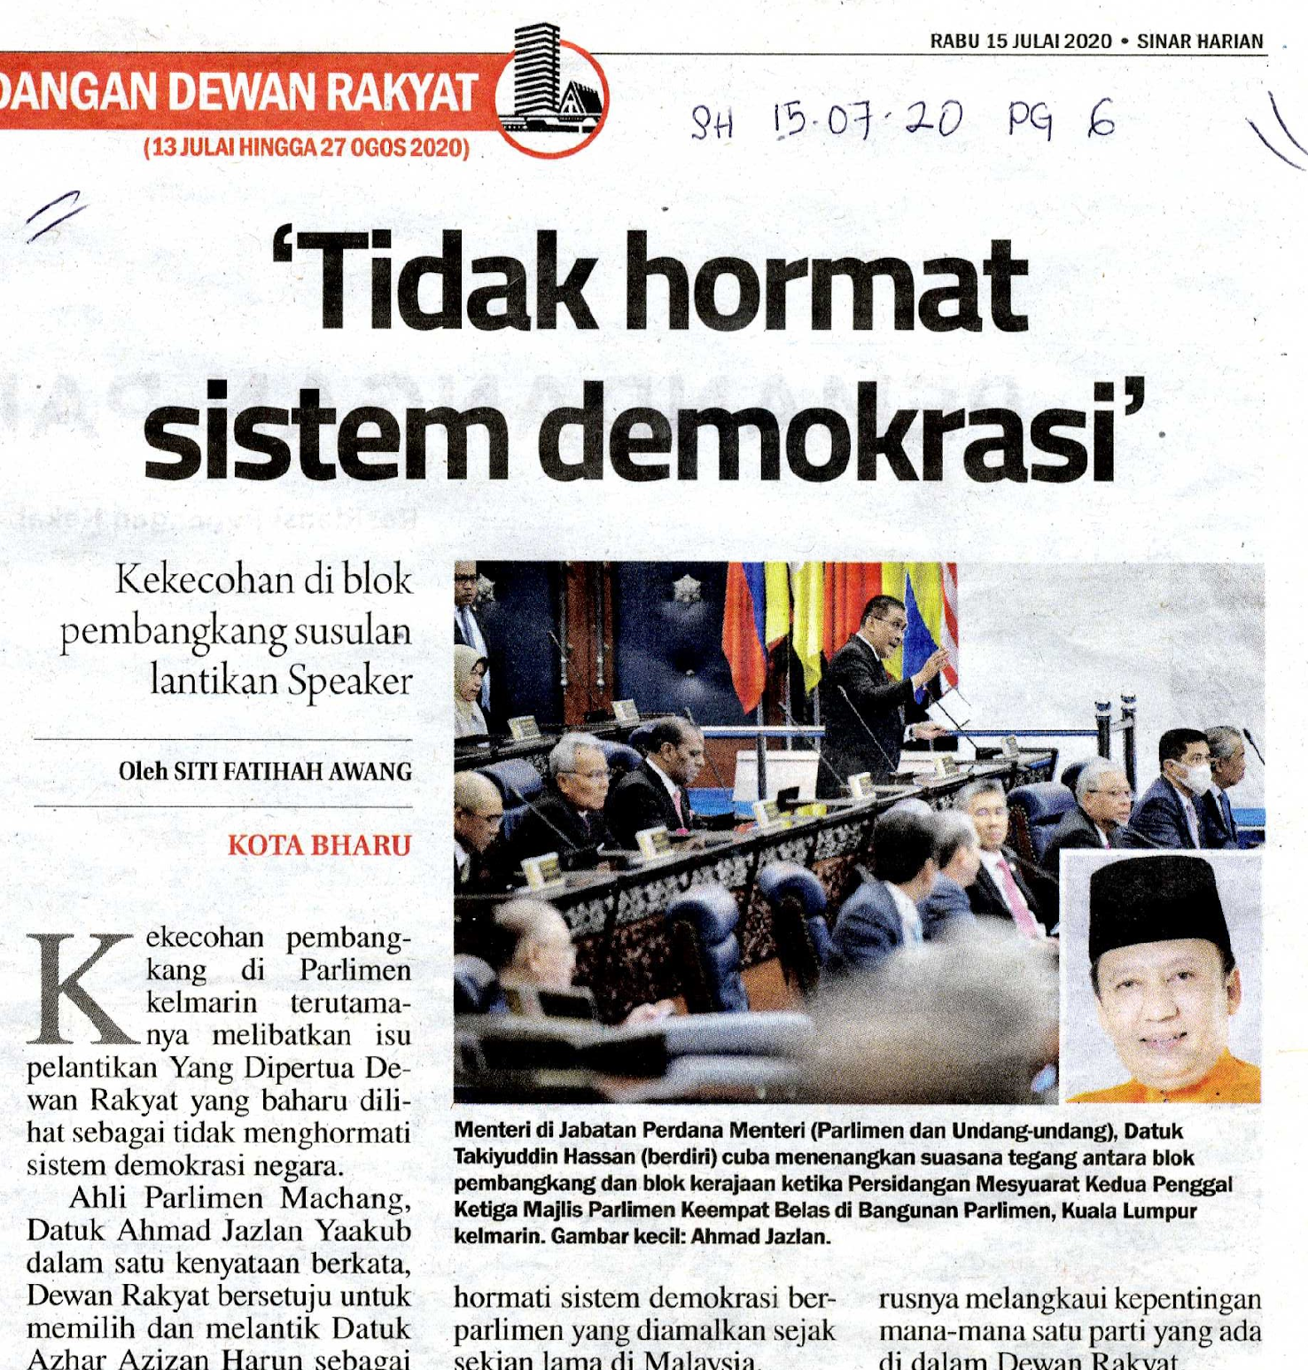
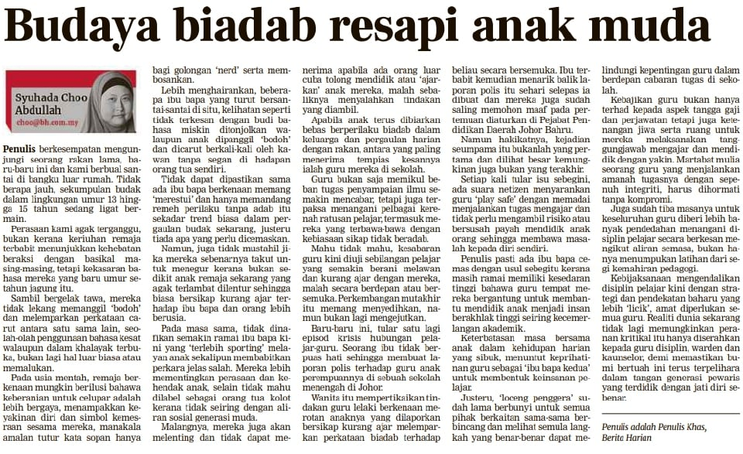
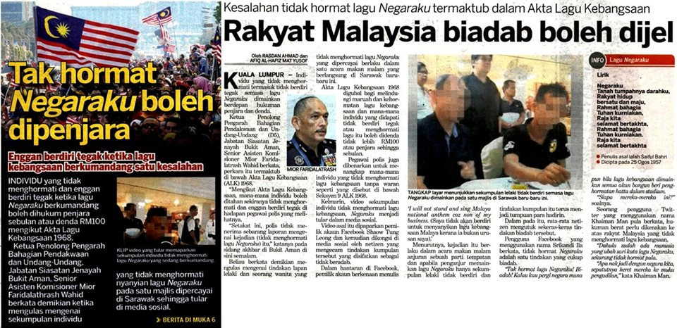
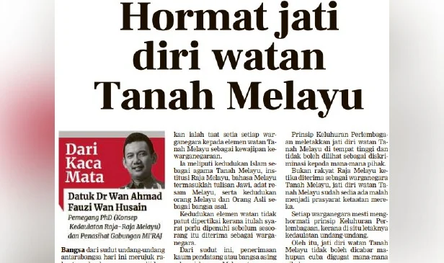
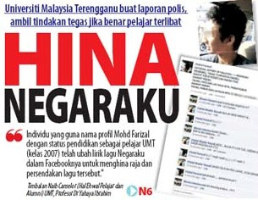
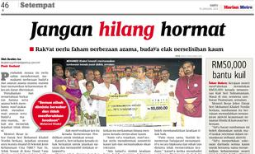
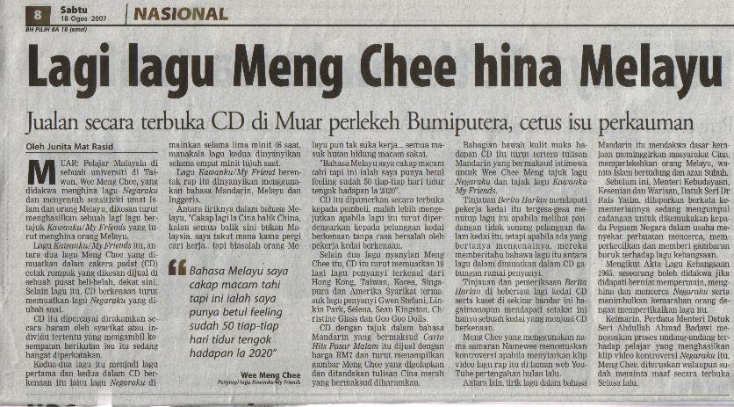
ISU DAN CABARAN NILAI HORMAT

Slide 4
REFLEKSI
Ingat kembali peristiwa atau perkara (disebabkan oleh orang lain) yang memberi kesan kepada diri (rasa terhina / dimalukan dan sebagainya yang sukar dilupakan / memaafkan) sehingga ANDA HILANG HORMAT kepada mereka
Apa perasaan / emosi / tingkah laku yang wujud pada diri disebabkan perkara itu

Slide 5
DEFINISI NILAI TERAS HORMAT
‘Respect’ dalam Anwar Ibrahim (2022) mengambil kira pendapat, keinginan dan hak orang lain. Elemen kemanusiaan yang merangkumi unsur kepatuhan, kesetiaan, kebolehpercayaan dan tatasusila dikaitkan secara langsung dengan rasa hormat
Dalam konteks negara, nilai hormat merujuk kepada pemahaman yang lebih mendalam tentang sesuatu kelompok masyarakat yang memberi fokus kepada elemen perpaduan sebagai sebuah negara. Ahli masyarakat yang berpegang teguh kepada rukun negara
Dalam konteks individu, hormat merujuk kepada adab, kesopanan, budi bahasa dan kesederhanaan

Slide 6
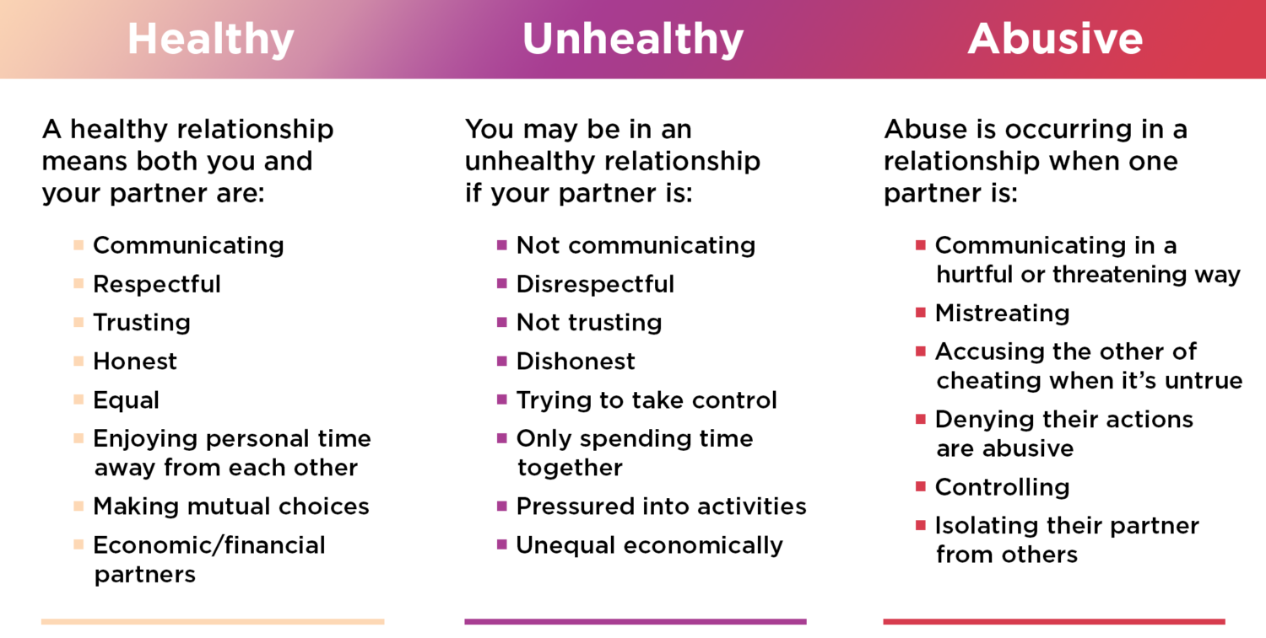
KESAN NILAI TERAS HORMAT TERHADAP PERHUBUNGAN
RESPECFUL MIND

Slide 7
MODEL HORMAT: HOWARD GARDNER
The Ethical Mind
Minda Hormat bermaksud belajar bertoleransi untuk mereka yang berbeza, dan mencipta cara untuk memahami dan bergaul dengan orang lain
The Respectful Mind
The Creating Mind
The Synthesizing Mind
The Disciplined Mind
Howard Gardner

Slide 8
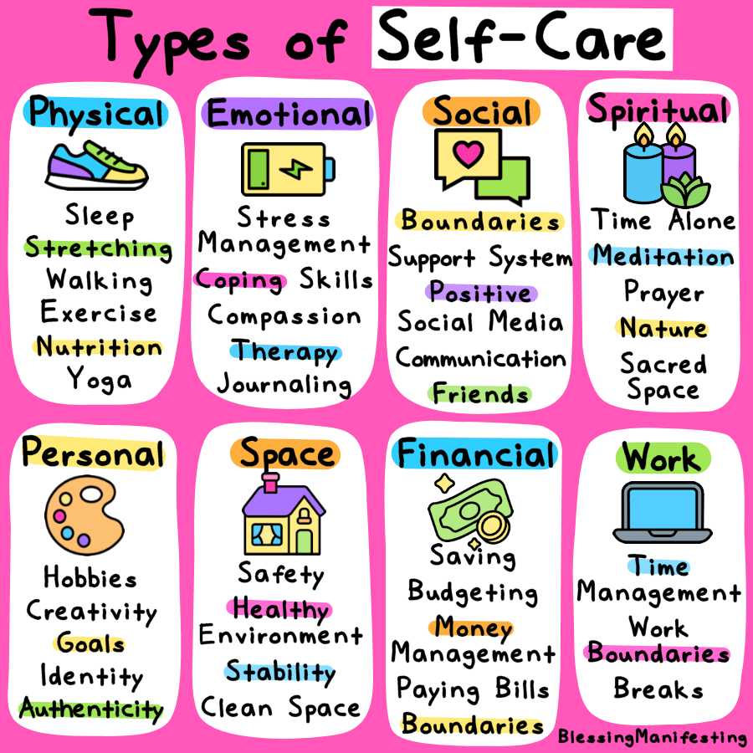
KOMPONEN NILAI HORMAT
Terdapat dua aspek penting dalam minda hormat iaitu penghormatan terhadap diri dan orang lain.
PENGHORMATAN TERHADAP DIRI merujuk kepada tingkah laku menyayangi diri sendiri dan tatakelakuan yang bermaruah. Ia mampu meningkatkan keyakinan, akhlak, mempunyai etika yang baik dan kurang kecenderungan untuk membuat perbandingan dengan orang lain. Ia merupakan asas kepada sesuatu perhubungan yang sihat.
Notes:
https://www.toppr.com/guides/essays/respect-essay/

Slide 9
KOMPONEN NILAI HORMAT
PENGHORMATAN TERHADAP ORANG LAIN merujuk kepada tingkah laku yang beradap dalam berinteraksi dengan orang lain. Ia mampu meningkatkan harga diri, keyakinan, dan hubungan interpersonal orang lain. Menghormati sesama manusia merupakan syarat penting untuk hidup dalam masyarakat. Rasa hormat yang sesuai mesti dipamerkan kepada orang khususnya yang signifikan dalam kehidupan kita. Salah satu kaedah terbaik untuk menunjukkan rasa hormat kepada orang lain ialah mendengar dan memberi ruang kepada orang menyatakan pandangannya walaupun kita tidak bersetuju dengannya.
Notes:
https://www.toppr.com/guides/essays/respect-essay/

Slide 10
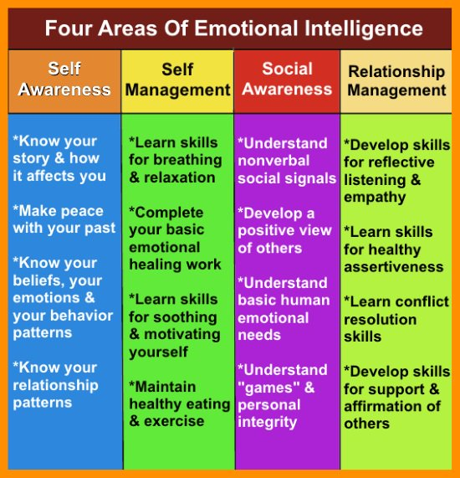
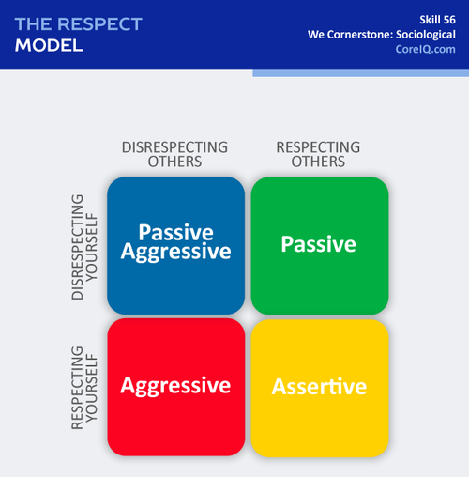
MODEL ‘EI DAN RESPECT’ DALAM MEMBANGUNKAN MINDA HORMAT
Notes:
https://mobile.twitter.com/nxtstop1/status/691295624780759044
https://www.coreiq.com/skill-56-the-respect-model

Slide 11

“LIFE LESSONS ON SHARING AND RESPECTING OTHERS”

Slide 12
APAKAH YANG BOLEH DIPELAJARI DARI KISAH TERSEBUT

Slide 13
STRATEGI INDIVIDU PEMBENTUKAN NILAI HORMAT
Memahami manusia itu unik dan mempunyai kepelbagaian dalam berfikir, beremosi dan bertingkah laku.
Mempunyai minda hormat dan belas kasihan terhadap orang lain tanpa mengira kedudukan dan pangkat
Mempunyai sifat prihatin, berminat dan memberikan perhatian untuk memahami isu yang sedang dialami oleh individu
Mendengar dengan hati dan mempunyai kemahiran berkomunikasi (lisan dan bukan lisan)
Meletakkan diri dalam keadaan orang lain atau melihat daripada perspektif mereka
Bersifat terbuka dalam menerima maklum balas bagi tujuan penambahbaikan diri

Slide 14
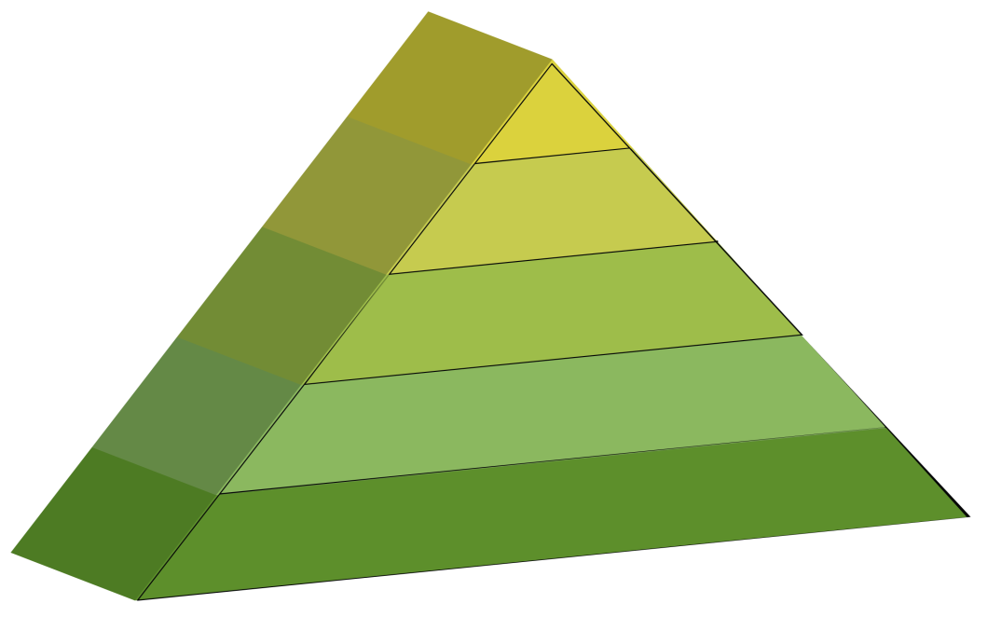
MERAIKAN KEPERLUAN PSIKOLOGI
To be recognized and remembered
To feel valued
To feel appreciated
To feel respected
To feel understood
To feel comfortable about a want or need
Penyempurnaan Diri
Penghargaan Kendiri
Kasih Sayang
Keselamatan
Fisiologi
Notes:
https://www.toppr.com/guides/essays/respect-essay/

Slide 15
SEKIAN TERIMA KASIH

Slide 16
SUMBER RUJUKAN
Anwar Ibrahim (2022) Script For Better Malaysia: An Empowering Vision and Policy Framework for Action. Institut Darul Ehsan: Shah Alam
Gardner, H. (2007) Howard Gardner’s ‘quintet of minds’ [https://news.harvard.edu/gazette/story/2007/05/howard-gardners-quintet-of-minds]

